Slide 1
Искусственные нейронные сети.
Лекция 12.

Slide 2
Этапы решения задач
Сбор данных для обучения;
Подготовка и нормализация данных;
Выбор топологии сети;
Экспериментальный подбор характеристик сети;
Экспериментальный подбор параметров обучения;
Собственно обучение;
Проверка адекватности обучения;
Корректировка параметров, окончательное обучение;
Вербализация сети с целью дальнейшего использования.

Slide 3
Сбор данных для обучения
Репрезентативность
Непротиворечивость

Slide 4
Подготовка и нормализация данных
Нормировка
Квантование
Фильтрация

Slide 5
Выбор топологии сети
Выбирать тип сети следует исходя из постановки задачи и имеющихся данных для обучения

Slide 6
Экспериментальный подбор характеристик сети

Slide 7
Экспериментальный подбор параметров обучения

Slide 8
Обучение
Эпоха – полный проход по обучающей выборке
Переобучение

Slide 9
Проверка адекватности обучения

Slide 10
Корректировка параметров, окончательное обучение

Slide 11
Вербализация сети с целью дальнейшего использования
Вербализация — минимизированное описание работы синтезированной и уже обученной нейронной сети в виде нескольких взаимозависимых алгебраических или логических функций.

Slide 12
Задачи вербализации
Упрощение архитектуры нейронной сети
Уменьшение числа входных сигналов
Сведение параметров нейронной сети к небольшому количеству выделенных значений
Снижение требований к точности входных сигналов
Формулировка явных знаний в виде симптом-синдромной структуры и явных формул формирования синдромов из симптомов.

Slide 13
Классификация по характеру обучения
Обучение с учителем
Обучение без учителя
Обучение с подкреплением

Slide 14
Обучение с учителем
Регрессия и аппроксимация
Классификация и распознавание образов
Прогнозирование

Slide 15
Обучение без учителя
Кластеризации
Обобщения
Поиск правил ассоциации
Сокращение размерности
Визуализация данных

Slide 16
Обучение с подкреплением
Альфа-системой подкрепления
Гамма-системой подкрепления

Slide 17

Метод обратного распространения ошибки

Slide 18
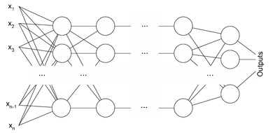
Архитектура многослойного перцептрона

Slide 19

вес, стоящий на ребре, соединяющем i-й и j-й узлы выход i-го узла.

Slide 20

Изменение веса

Slide 21




Slide 22

для узла последнего уровня
для внутреннего узла сети
для всех узлов

Slide 23
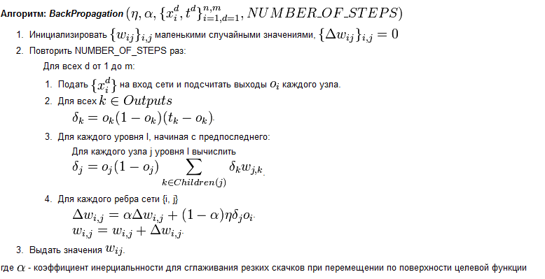
Алгоритм

Slide 24
Паралич сети

Slide 25
Локальные минимумы

Slide 26
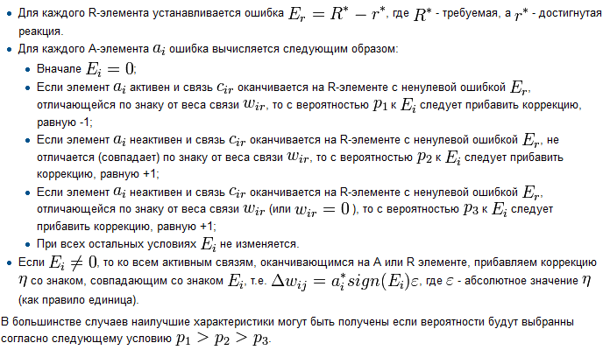
Метод коррекции с обратной передачей сигнала ошибки

Slide 27

Обучение без учителя

Slide 28
Алгоритм
На стадии инициализации всем весовым коэффициентам присваиваются небольшие случайные значения.
На входы сети подается входной образ, и сигналы возбуждения распространяются по всем
по формуле (1) или (2) производится изменение весовых коэффициентов.
Цикл с шага 2, пока выходные значения сети не застабилизируются с заданной точностью

